Slide 1
"Муниципальное дошкольное образовательное автономное учреждение «Детский сад комбинированного вида № 124 «Василек» г. Орска"
Проект в разновозрастной группе ЗПР
Группа №6 «Непоседы»
«Удивительные насекомые».
Проект разработан
Воспитателем 1 категории:
Гладышевой Татьяной Ивановной.
Г. Орск 2023г.

Slide 2
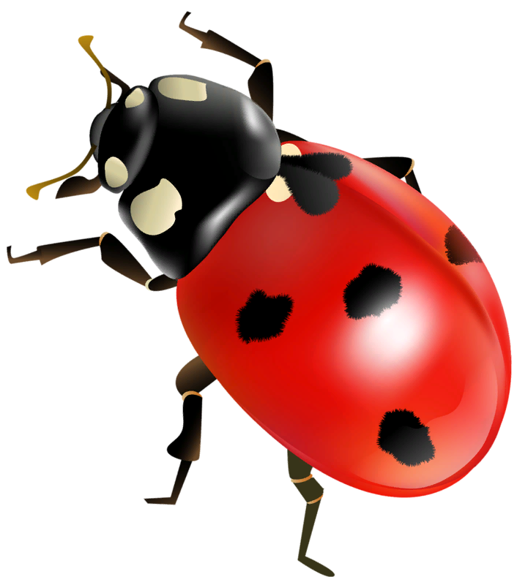

Природа дарит нам красоту, оценить и постичь которую мы помогаем нашим детям.
Участие детей в проекте позволит сформировать представления о насекомых.

Slide 3
Экологический проект
«Удивительные насекомые»
Актуальность проекта:
Лето - удивительная пора в природе, когда красоту можно увидеть на каждом шагу, в том числе, при встрече с насекомыми. Часто во время прогулок наблюдала неординарное поведение детей по отношению к насекомым. Одни увидев пауков пугались и убегали, другие пытались раздавить жуков и муравьев, третьи ловили стрекоз и бабочек. В беседе с детьми выяснила, что знания о насекомых очень скудные или отсутствуют вообще. Таким образом, возникла проблема: нужны ли нам насекомые? Какую пользу они приносят?
Жуки и бабочки, пчёлы и мухи, тараканы и пауки, муравьи и шмели, божьи коровки и кузнечики, осы и комары, стрекозы и сверчки – это всё наши братья меньшие, которых мы порой не замечаем из-за темпа нашей жизни. Любое насекомое, независимо от его размера и роли в природе, при внимательном изучении оказывается бесконечно интересным и занимательным.
Вид проекта: познавательно – исследовательский, творческий, коллективный
Сроки реализации проекта: краткосрочный (1 неделя).
Участники проекта: Воспитатель, дети разновозрастной группы ЗПР, родители.
Цель проекта: Обогатить знания детей о разнообразии насекомых в природе. Дать детям представление о различных насекомых, о роли того или иного насекомого в природе. Познакомить детей с образом их жизни. Воспитывать уважение и заботливое отношение ко всему живому.

Slide 4
Задачи проекта.
Познавательное развитие: учить развивать познавательную активность. Развивать умение делать выводы, устанавливая причинно-следственные связи между объектами живой природы. Воспитывать бережное отношение к природе.
Речевое развитие: формировать навыки составления короткого рассказа о насекомых.
Развивать умение отвечать на вопросы и вести диалог.
Развивать мышление, воображение, память, обогащать словарный запас.
Рассматривание плакатов, иллюстраций, картинок о насекомых.
Учить слушать художественные произведения, отгадывать загадки.
Развивать у детей интерес к устному народному творчеству, русским народным сказкам с героями-насекомыми.
Социально-коммуникативное развитие: развивать умение общаться со сверстниками в процессе игровой деятельности. Во время игр развивать интерес к окружающему миру.
Закрепить правила безопасного поведения при взаимодействии с насекомыми.

Slide 5
Художественно-эстетическое развитие: развивать творческие способности. Учить запоминать и исполнять небольшие песенки, передавать в них художественный образ, эмоциональное настроение. Закреплять изобразительные умения детей.
Физическое развитие: учить передавать в движениях и жестах повадки некоторых насекомых. Формировать умение координировать речь с движениями.
Предполагаемый результат проекта: дети должны знать и правильно называть насекомых;
- иметь представление о особенностях внешнего вида, способах передвижения, издаваемых ими звуках;
- знать о пользе, которую приносят насекомые людям, растениям, животным;
- вызвать у детей желание бережно относиться к насекомым;
- привлечь родителей к участию в данном проекте.
Ожидаемый результат.
Дети научатся различать и называть насекомых: бабочку, муравья, жука, пчелу, кузнечика; будут уверенно отличать и называть характерные признаки разных насекомых.

Slide 6
Этапы реализации проекта:
1 этап - Подготовительный:
Участники: Воспитатель, родители.
Подготовительный этап:
1. Постановка и обсуждение проблемы.
2. Определение продукта проекта.
3. Создание условий для реализации проекта.
4. Наблюдение за насекомыми во время прогулок.
5. Беседы, рассматривание иллюстраций.
6. Чтение художественной литературы.
7. Подбор дидактических, сюжетно – ролевых, театрализованных игр.
8. Обогащение предметно – развивающей среды.
Работа с родителями:
- Информирование родителей о предполагаемом проекте; информация в родительском уголке:
папки-передвижки, стенды,
- Сбор материала о насекомых для детей ;
Предложить родителям создать книжки - малышки о насекомых;
2 этап -Основной этап:
1. Просмотр мультфильмов о насекомых.
2. Проведение подвижных, дидактических, сюжетно – ролевых игр.
3. Чтение сказок, разучивание стихов.
4. Рассматривание иллюстраций, открыток, энциклопедий.
5. Презентация «Удивительный мир насекомых».
6. Беседы по теме: «Насекомые малышки – наши меньшие братишки».
7. Консультации для родителей.

Slide 7
3 этап - Заключительный этап:
1. Выставка детских работ в технике коллективной работы аппликация «Волшебная гусеница».
2. Изготовление родителями группы книжек-малышек «Насекомые»
Итоги проекта:
У детей появился интерес к представителям животного мира
У детей появилось желание общаться с природой и отражать свои впечатления через различные виды деятельности.
Дети усвоили нормы и правила взаимодействия с окружающим миром.
Дети научились бережно и заботливо относиться к насекомым.
Дети научились сравнивать, анализировать, устанавливать простейшие причинно- следственные связи, делать обобщение.
У дошкольников значительно расширился словарный запас;
Научились составлять рассказы, используя распространённые предложения.

Slide 8
Формы и методы реализации проекта
«Удивительные насекомые».
Познавательное развитие
1. Просмотр мультфильмов «Пчелка Майя», «Как муравьишка домой спешил».
2. Беседа «Что мы знаем о насекомых?»
3. Рассматривание иллюстраций, фотографий.
4. Загадки о насекомых.
5. Презентация «Насекомые малышки – наши меньшие братишки».
6. Беседа «Полезные насекомые».
Речевое развитие
1. Разучивание стихов о насекомых.
2. Игра «Назови – изобрази».
3. Чтение К. Чуковского «Муха цокотуха».
4. Чтение Крылова «Стрекоза и муравей».
5. Чтение Андерсена «Дюймовочка».
6. Чтение и запоминание правил поведения на лесной поляне.
Физическое развитие
1. П/и «Жуки».
2. П/и «Паук и мухи».
3. П/и «Медведь и пчелы».
4. Игра – перевоплощение «Кузнечики и стрекозы».
5. Пальчиковая гимнастика «Сороконожки», «Паучок ползет по ветке», «Божья коровка».
6. Физкультминутки «Кузнечики», «Два жука».

Slide 9

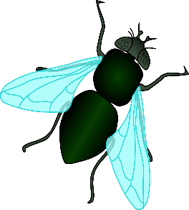
Художественно – эстетическое развитие
1. «Волшебная Бабочка» (рисование)
2. Гусеница (коллективная аппликация).
3.Музыкально – пластические импровизации: «Полет бабочки», «Жужжание шмеля», «Пение кузнечика», «Танец гусеницы».
Социально – коммуникативное развитие
1. Д/и «Вредный – полезный».
2. Д/и «Третий лишний».
3. Д/и «Где спрятались насекомые».
4. Д/и «Кто как передвигается».
5. Игры по сюжетам мультфильмов (с использованием игрушек главных героев).
6.С/р игра «Путешествие по лесу».
8. Организация предметно – развивающей среды (совместно с родителями)- изготовление книжек-малышек «Насекомые».
9. Игры с камешками Марблс по теме «Насекомые».

Slide 10
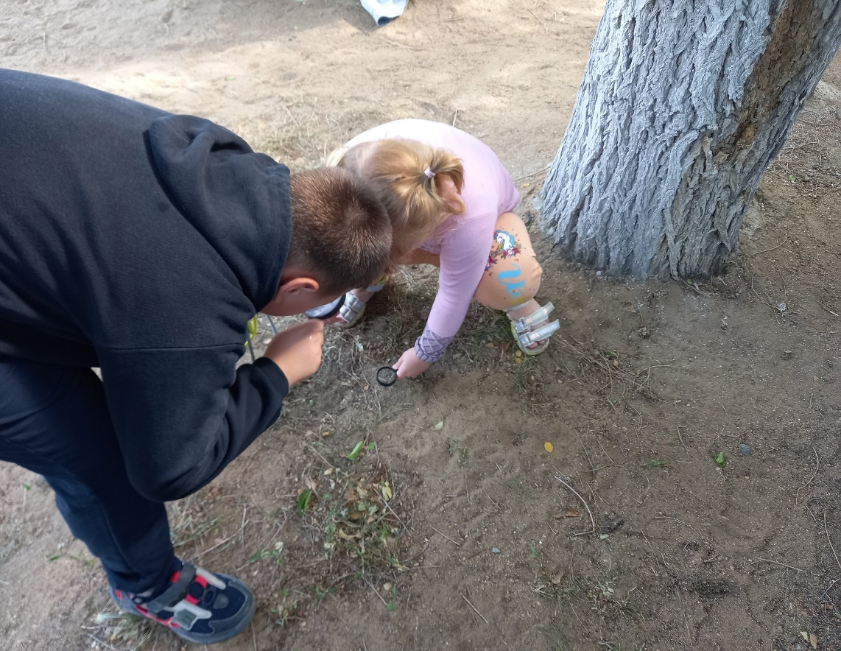
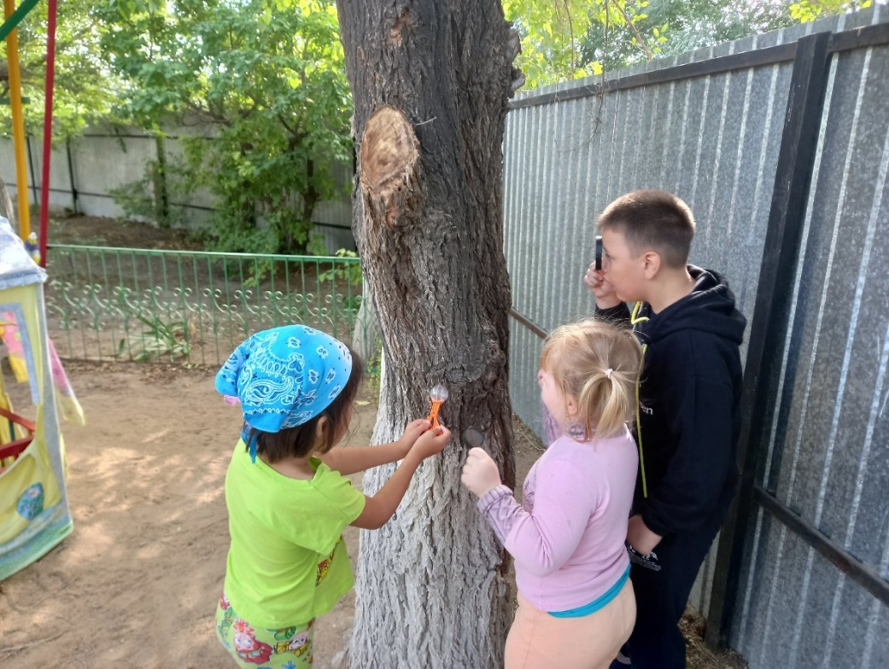
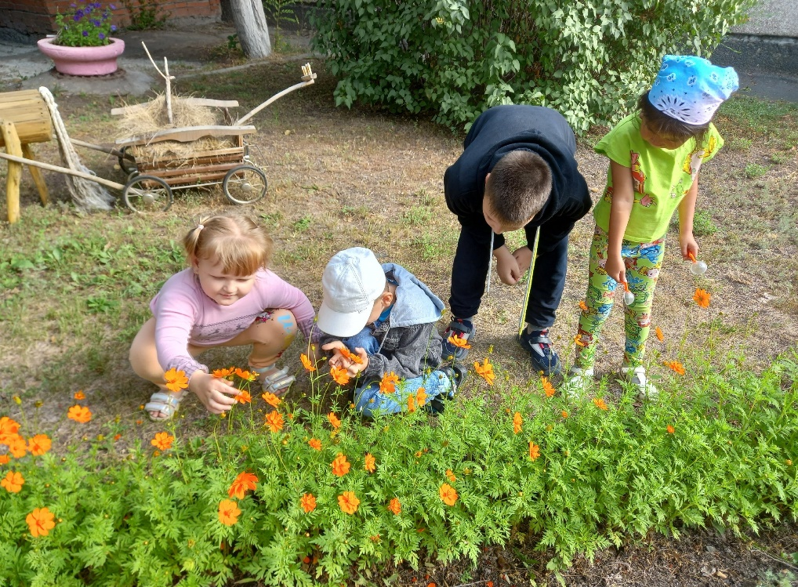

Наблюдение за насекомыми во время прогулке на участке и в цветнике.
Особенную реакцию у детей вызывают насекомые.
Одни пугаются насекомых, другие задают вопросы: про жучков, бабочек, пчел, и пытаются сами найти ответ, рассматривая и собирая их.

Slide 11
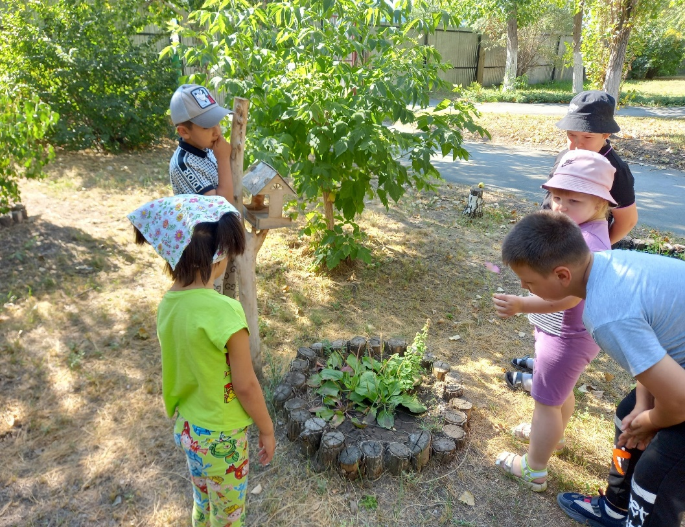
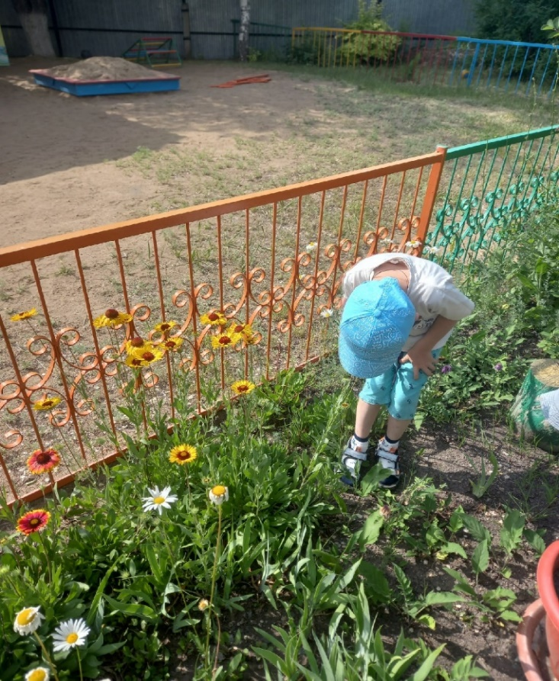
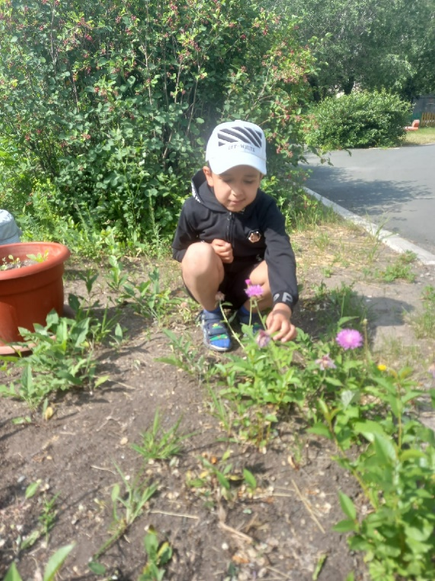
Дети по природе своей исследователи.
Исследовательская, поисковая активность - естественное состояние ребенка, он настроен на познание окружающего мира, он хочет его познавать.

Slide 12
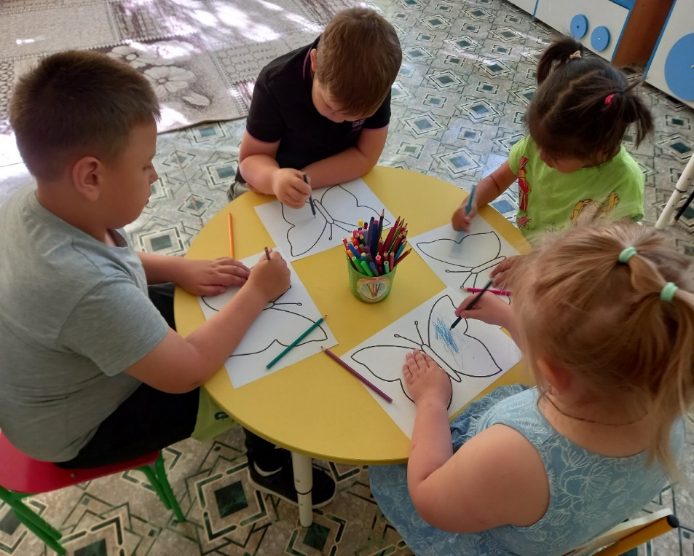
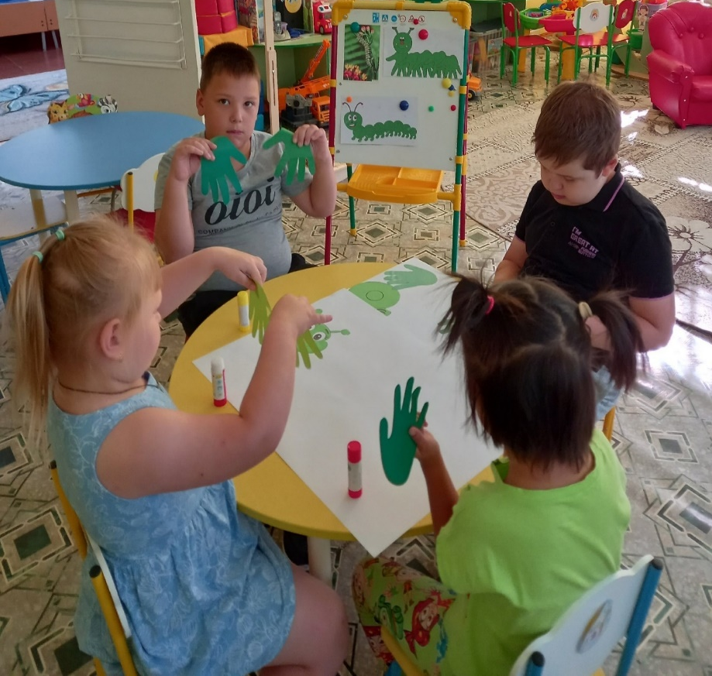
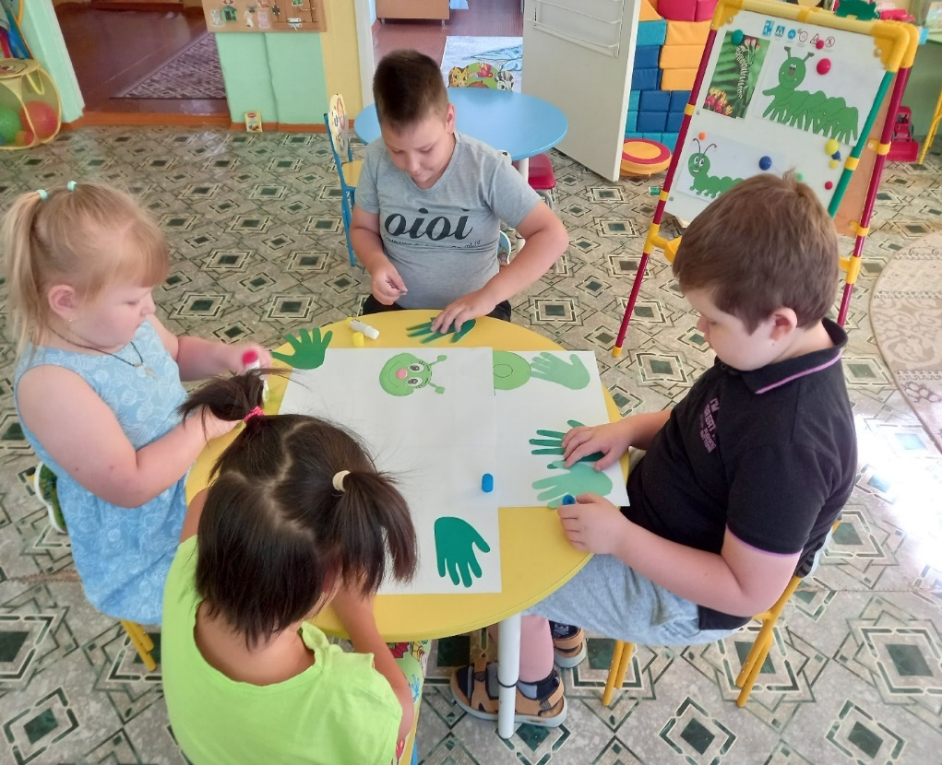
Продуктивной вид деятельности изготовление аппликации «Гусеница».
Рисование «Бабочка красавица , всем нам очень нравится».

Slide 13
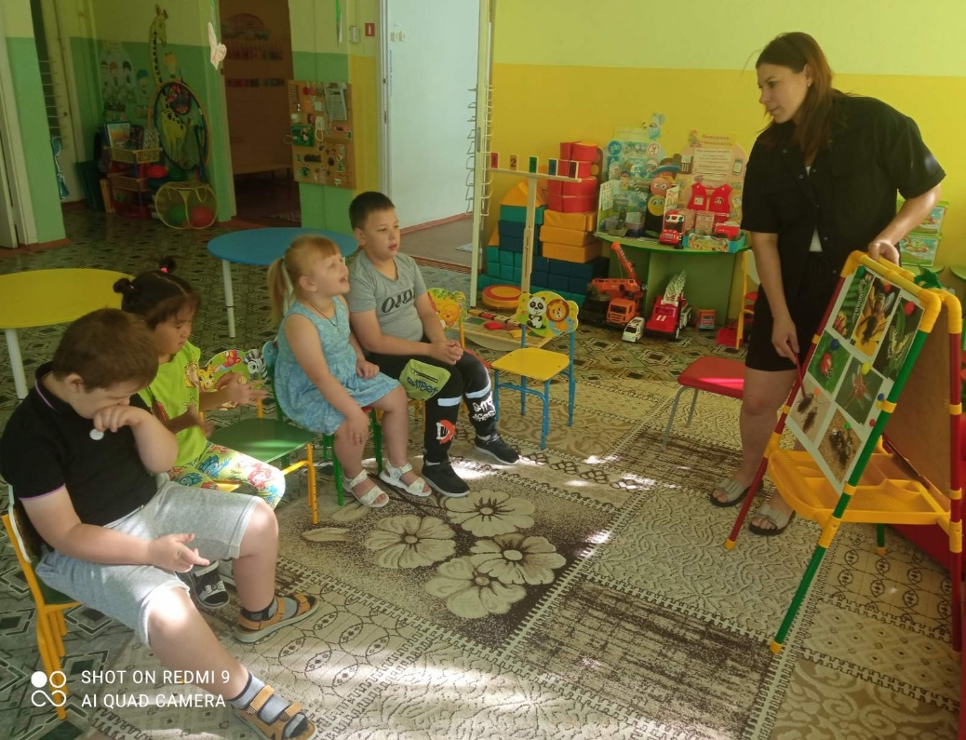
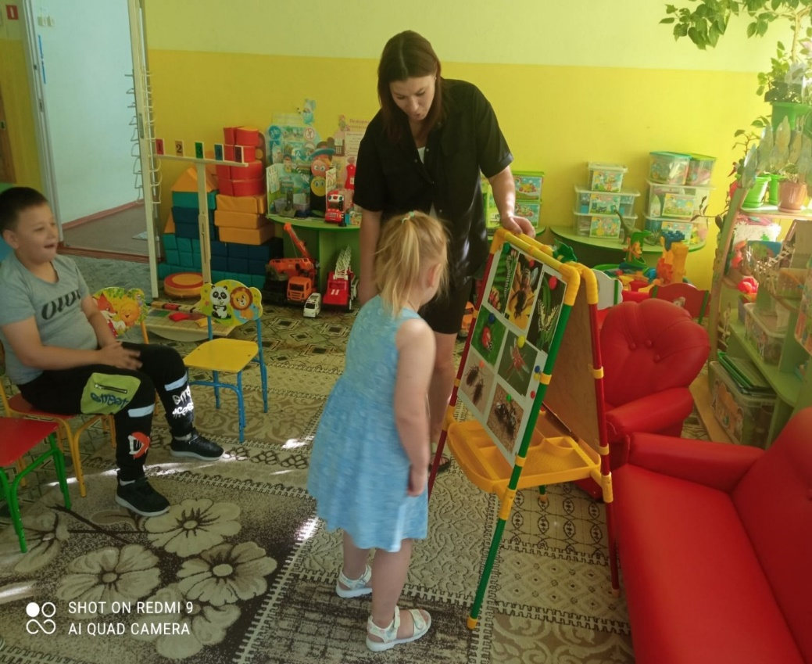
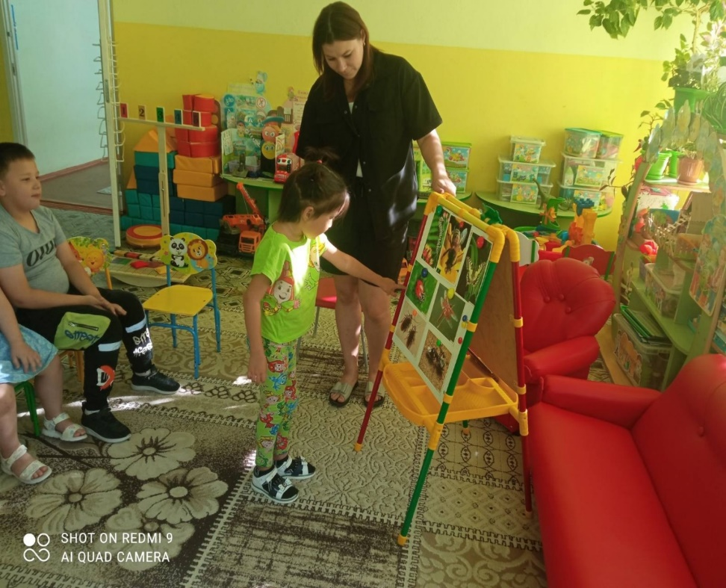
Беседа, рассматривание иллюстраций «Насекомые»

Slide 14
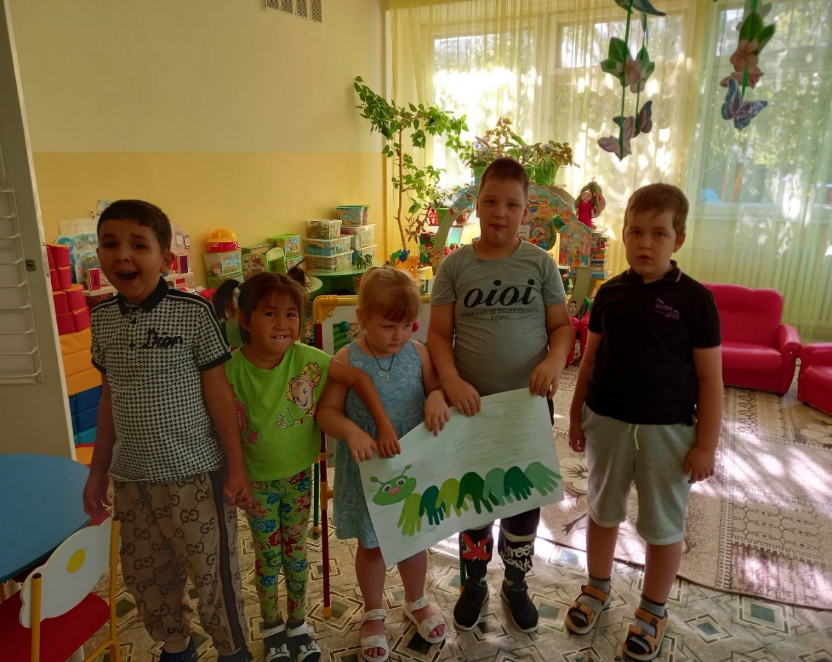
Коллективная аппликация «Гусеница из ладошек группа №6 «Непоседы»
Вот две бабочки летят
Рассказать тебе хотят,
Что вчера ещё в траве
Были гусеницы две.
Но из гусениц ленивых
Превратились вдруг в красивых
Пестрых маленьких принцесс
На лугу полно чудес!

Slide 15
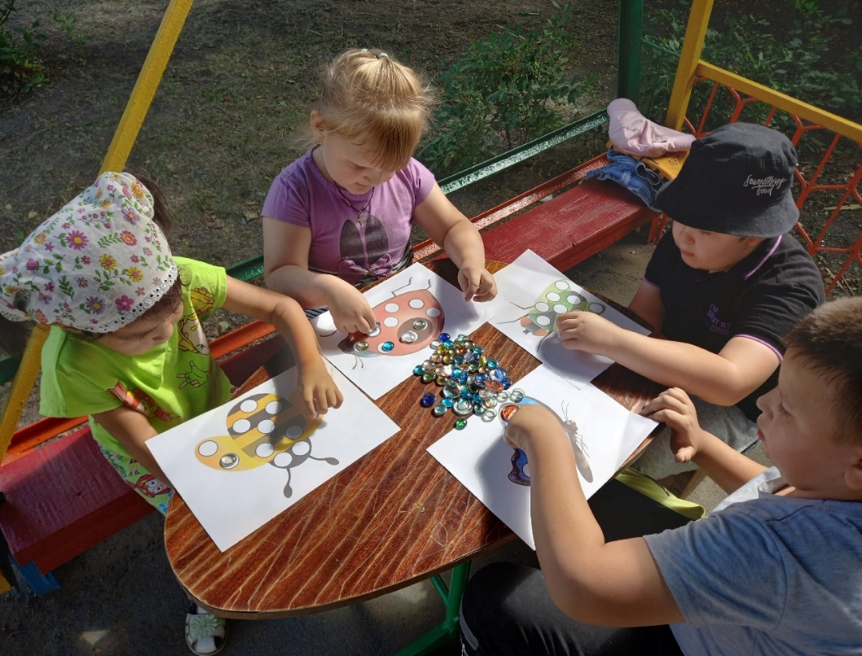


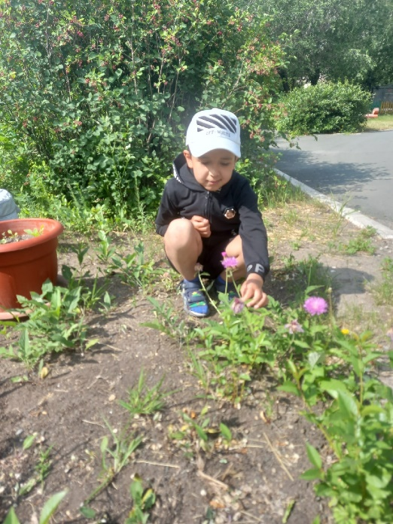


Игры на свежем воздухе с камешками Марблс по теме «Насекомые».
Наблюдение с детьми «Бабочка на цветке»

Slide 16
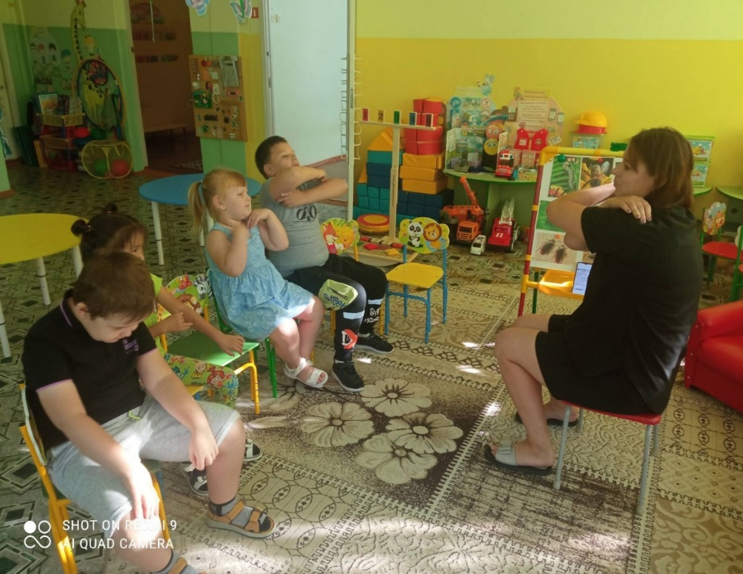
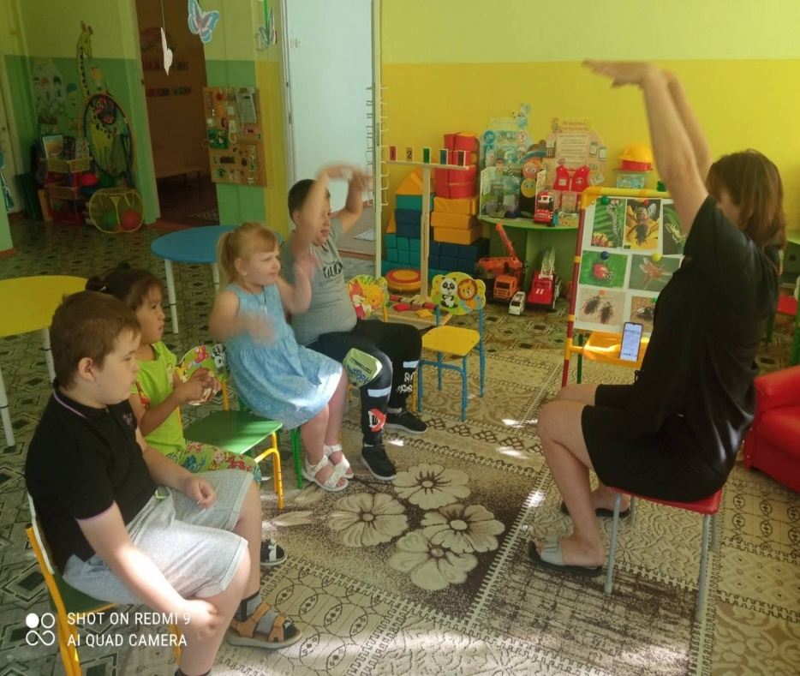
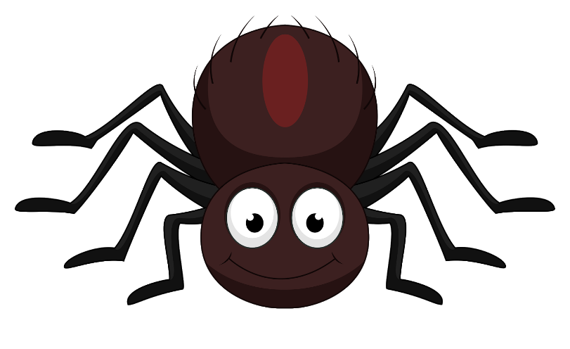
Пальчиковая гимнастика «Паучок».

Slide 17
Спасибо за внимание!

